Slide 1
plug in
0609

Slide 2
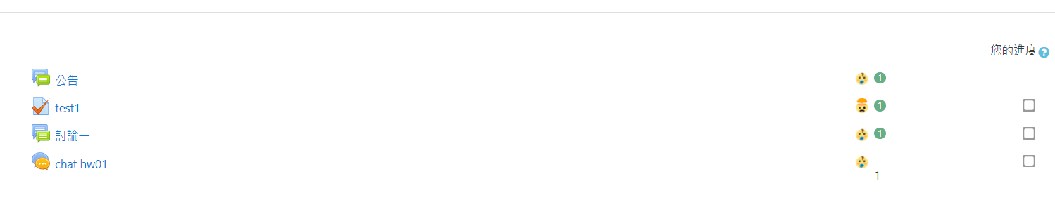
block_point_view
此套件可以在影片，考試，討論區…後面加註表情符號，可以讓使用者點選本節為簡單、普通、困難

Slide 3
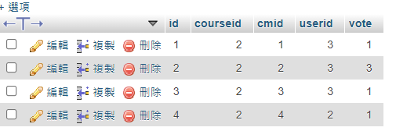
資料表
安裝block_point_view會新增一個資料表:mdl_block_point_view
Courseid:哪一門課程
Cmid:哪一個活動
Userid:使用者
Vote:投票結果，1=好 2=普通 3=難

Slide 4
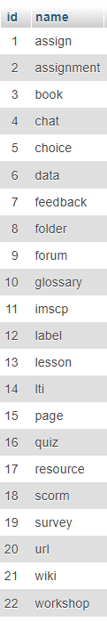

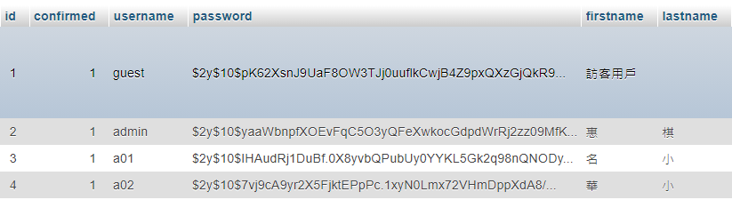
資料表
Cmid需參照mdl_modules資料表
Courseid需參照mdl_course
Userid需參照mdl_user

